Slide 1
Présentation Projet EntreElève
Enzo CHEN, Raphaël CADIER--GIARD

Slide 2

CentraleSupélec

Slide 3
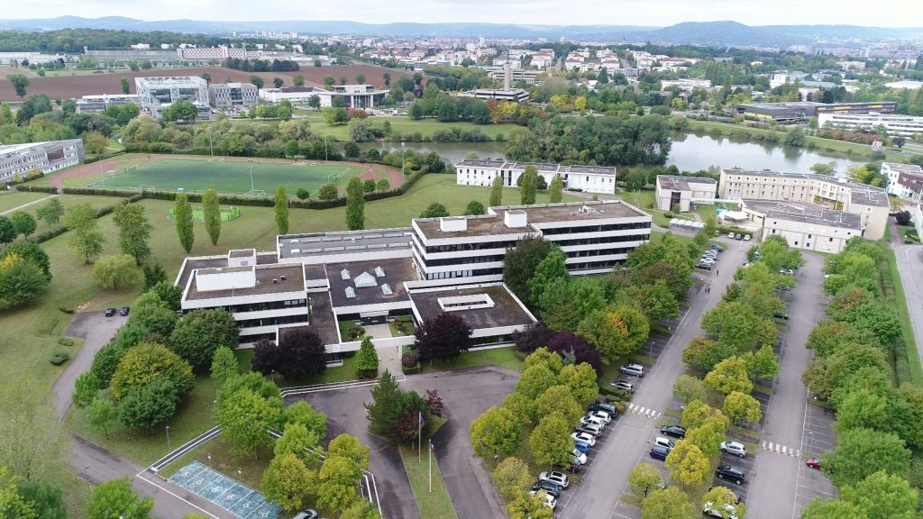
CentraleSupélec

Slide 4
Ecole Maurice Barrès 2

Slide 7
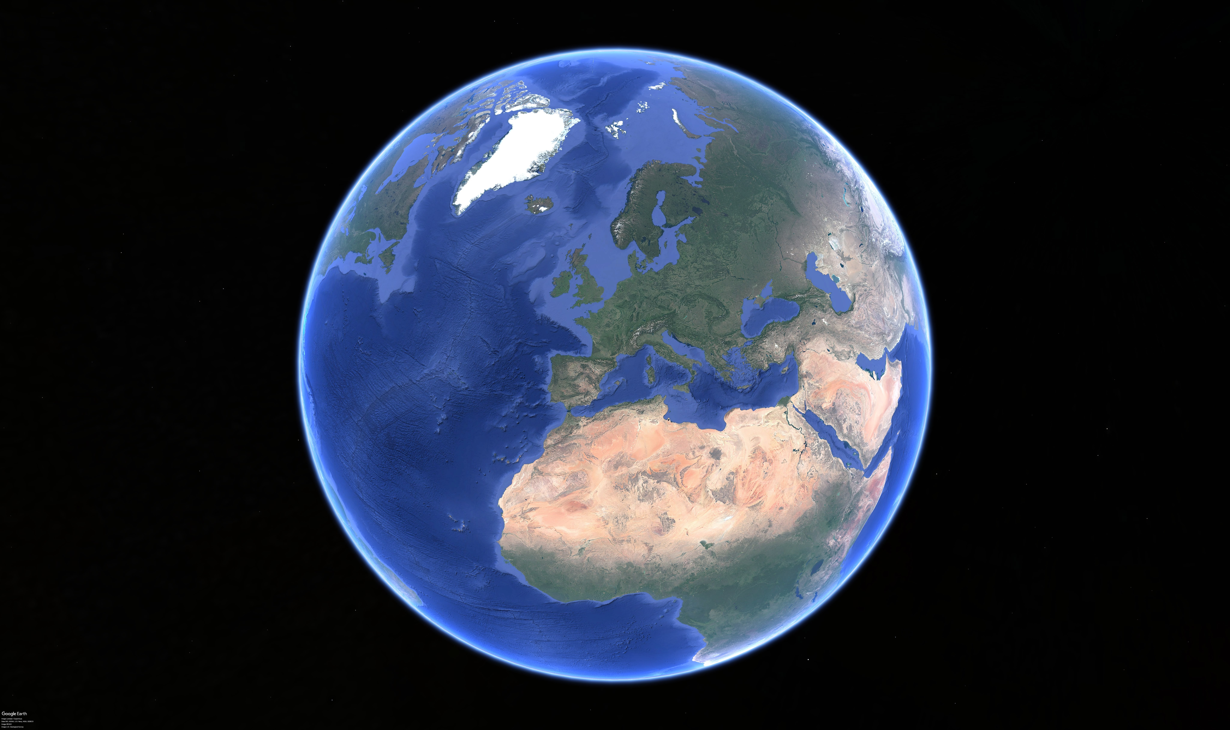

Slide 8
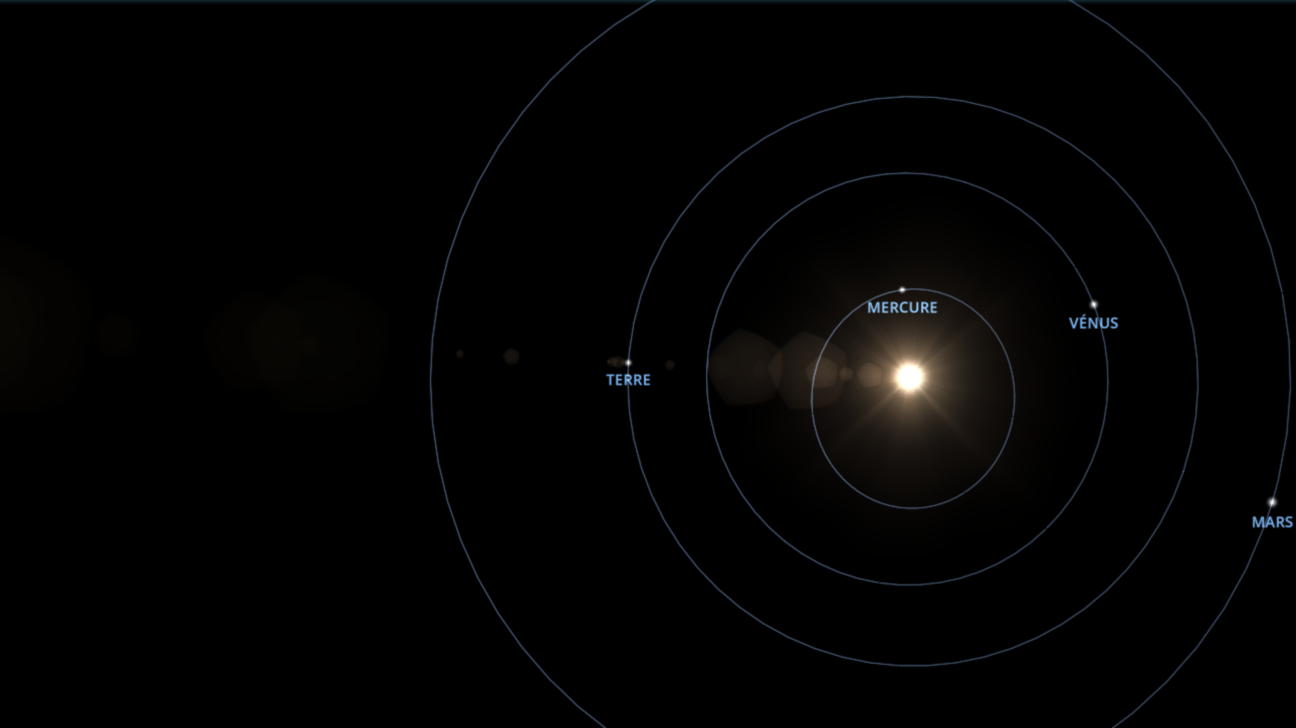

Slide 9



Slide 10
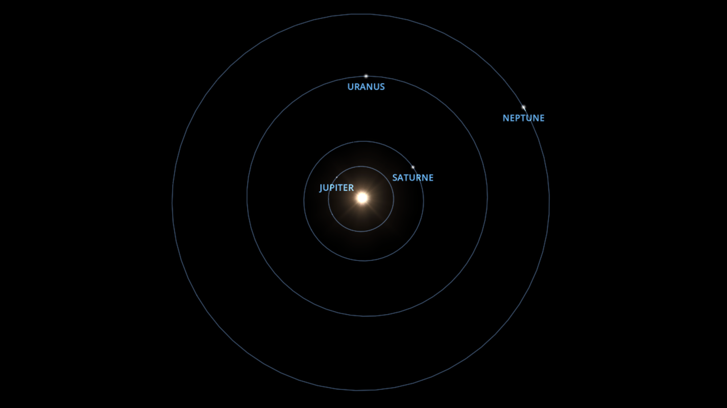

Notes:
Questionner sur l

Slide 11
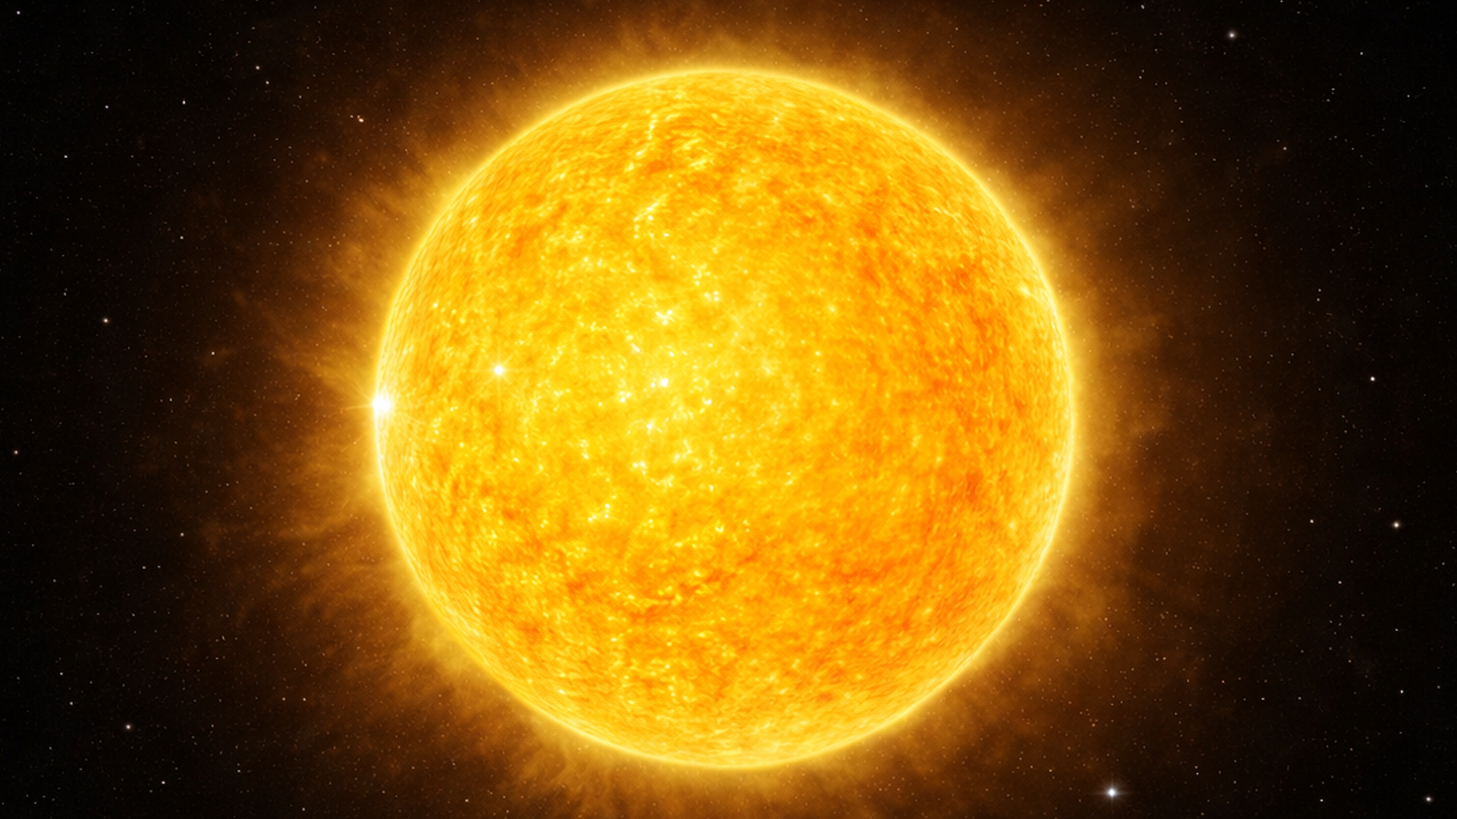
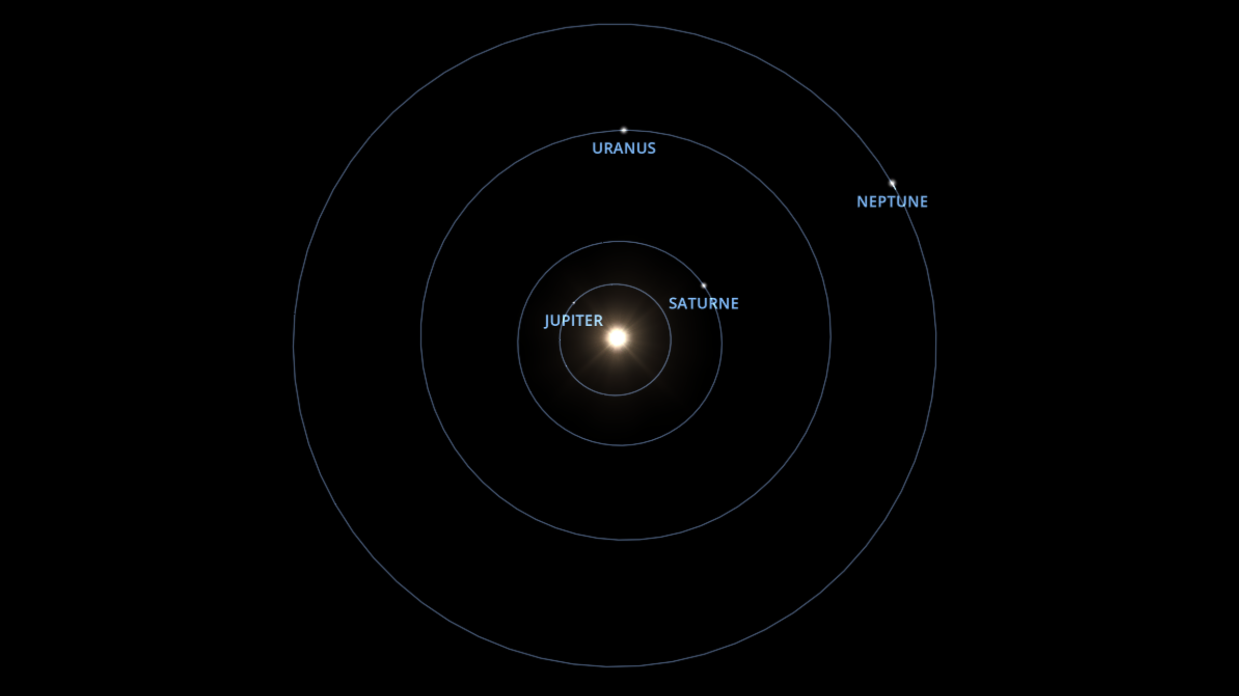
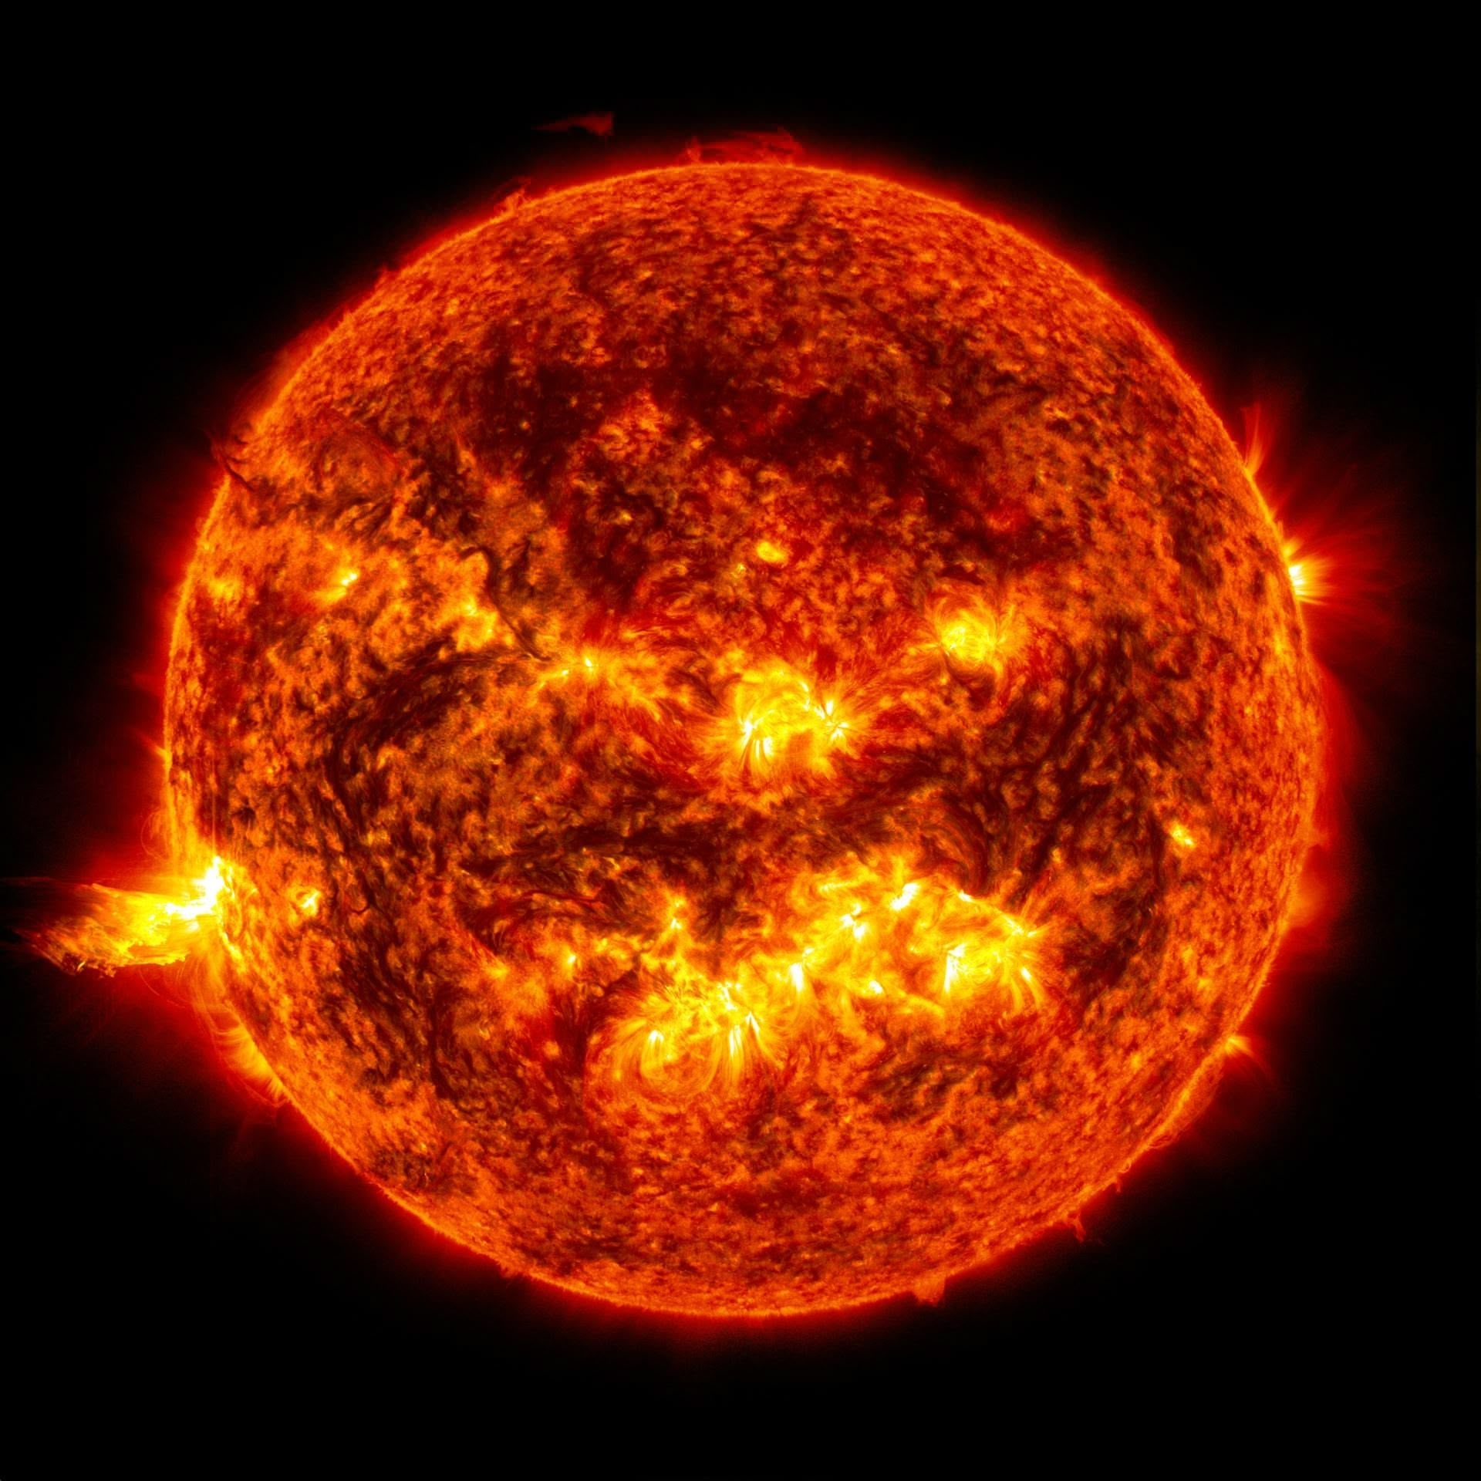
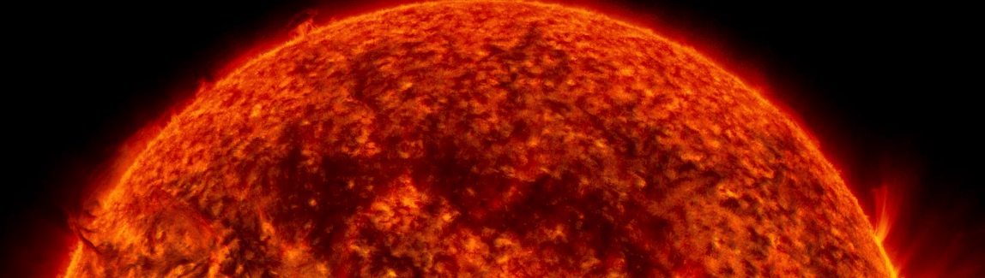
Le Soleil
Image du Soleil de la NASA
Notes:
Rappeler dce qu’ins ont v usur le système solair avant

Slide 12
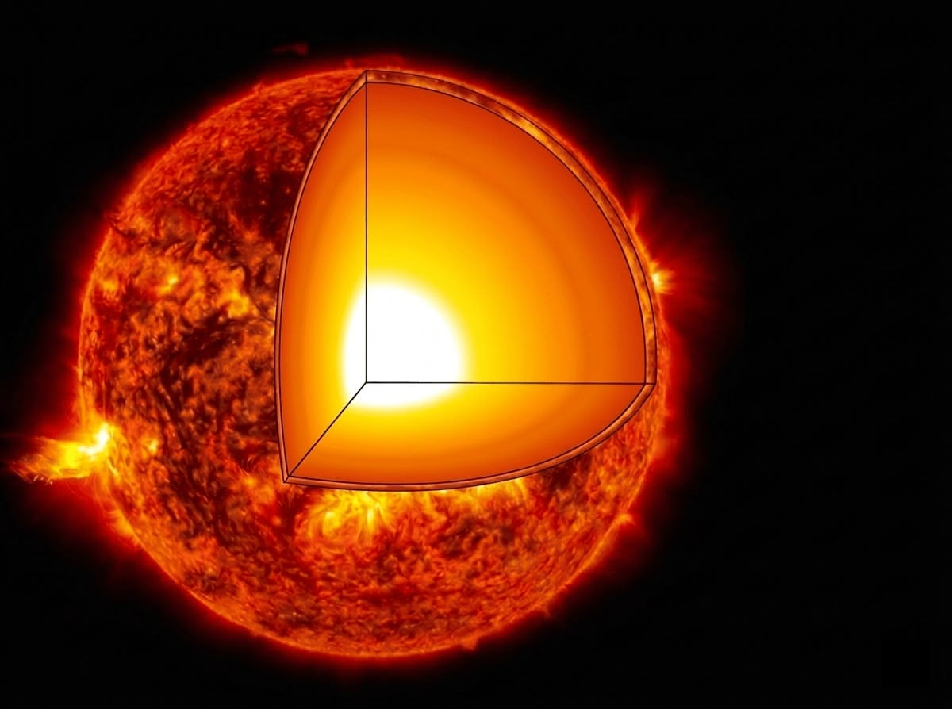
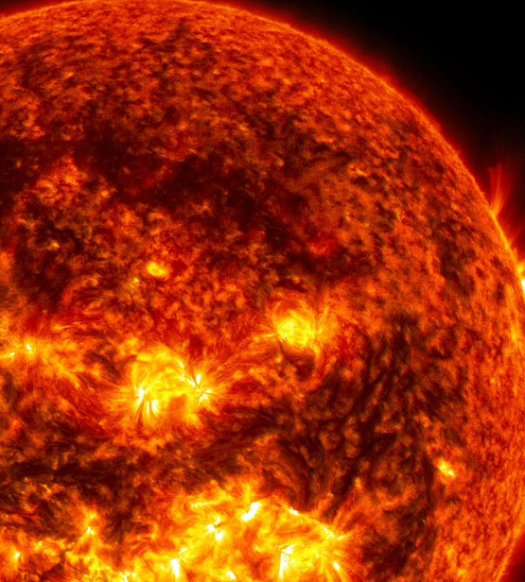
Couronne
Photosphère
Zone de convection
Zone de radiation
Noyau / Coeur

Slide 13

?
?
D’où vient le Soleil ?
?
?
?
?
Notes:
Mettre peut etre des images

Slide 14

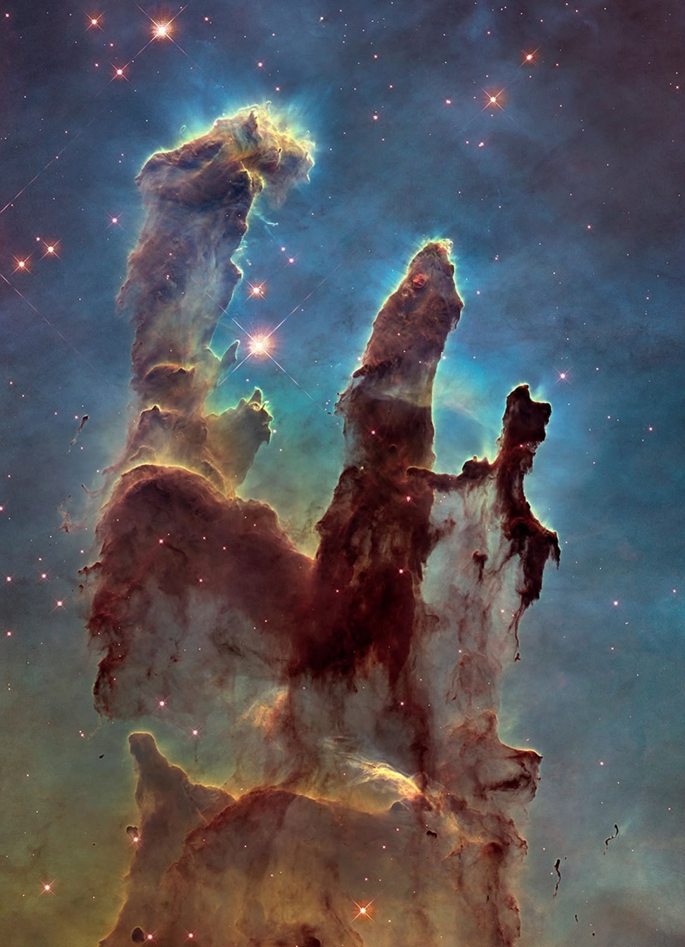
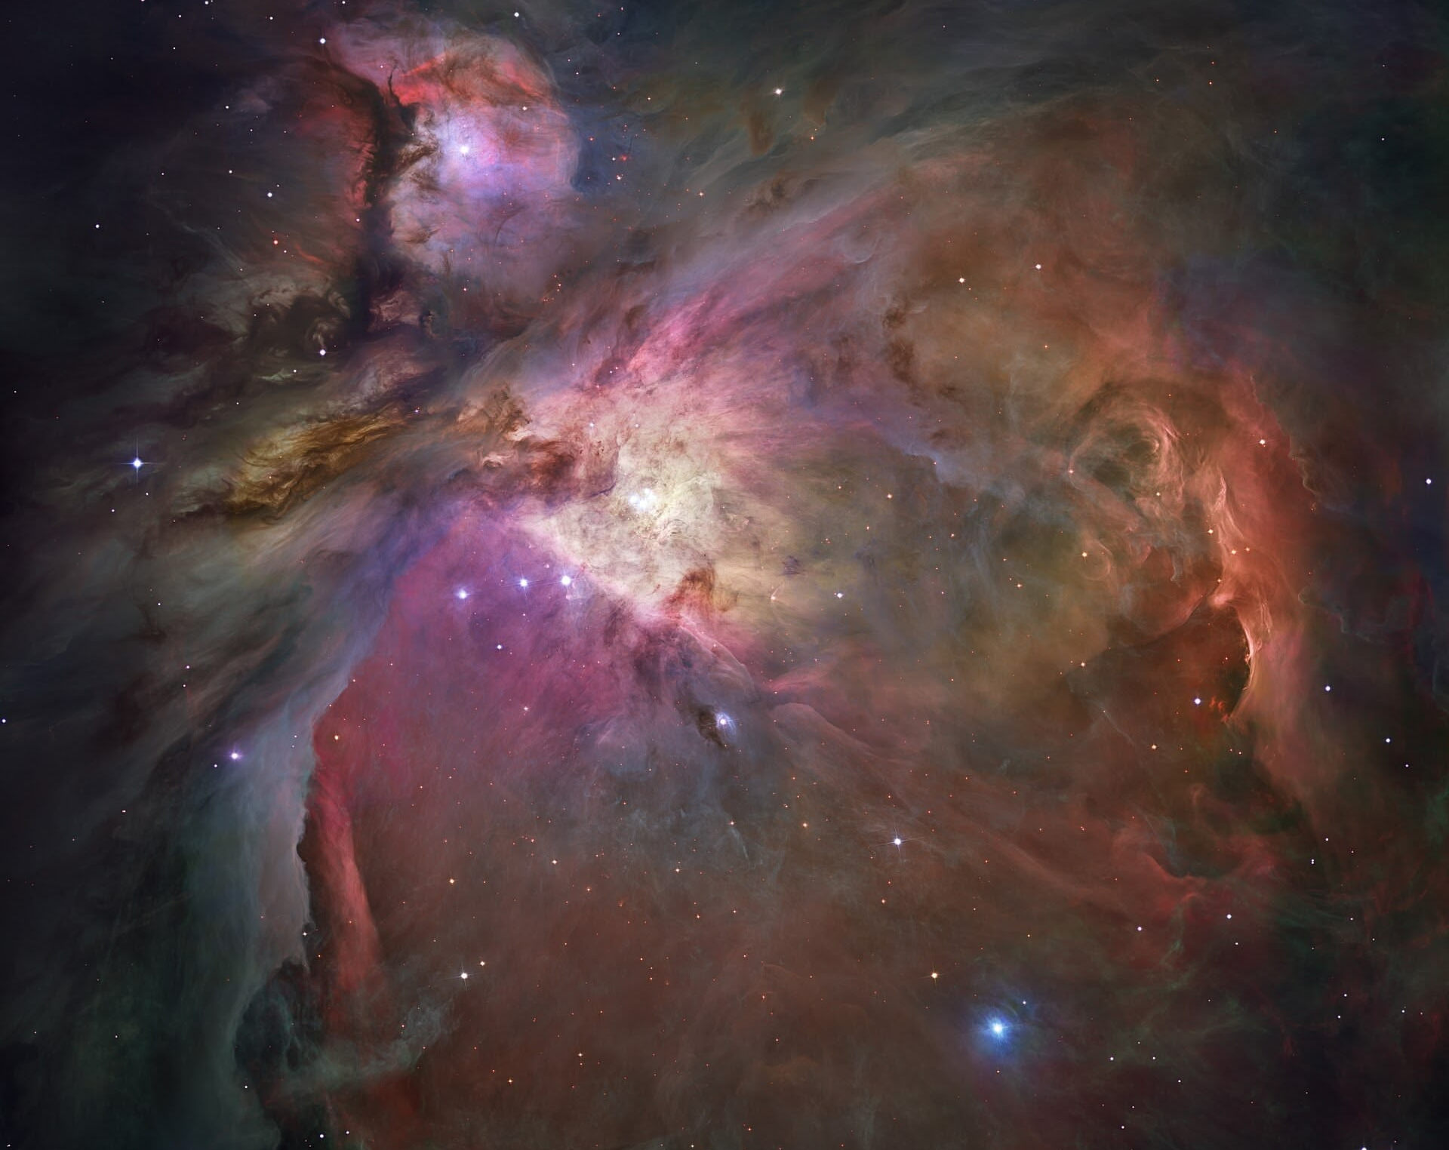
Nébuleuse
Grand nuage de gaz et de matière
Nébuleuse d’Orion, télescope Hubble, NASA
Pilier de la Création,
Télescope Hubble, NASA

Slide 15

La Gravité
La Terre

Slide 16
La Gravité

Slide 17
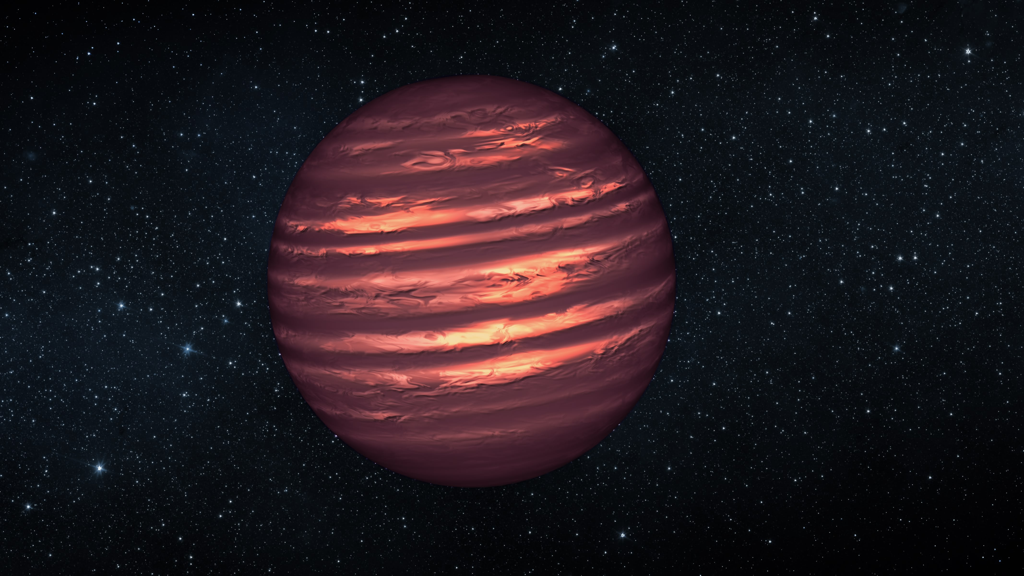
Naine Brune
Intermédiaire entre étoile et planète :
Similaire à grosse planète gazeuse
N’émet pas de lumière
Vue d’artiste inspirée d’observations de la NASA
Notes:
Mettre ce qu’on veut dire sur la diapo

Slide 19
Fusion Nucléaire
Particules
Energie
Particules
Energie

Slide 20
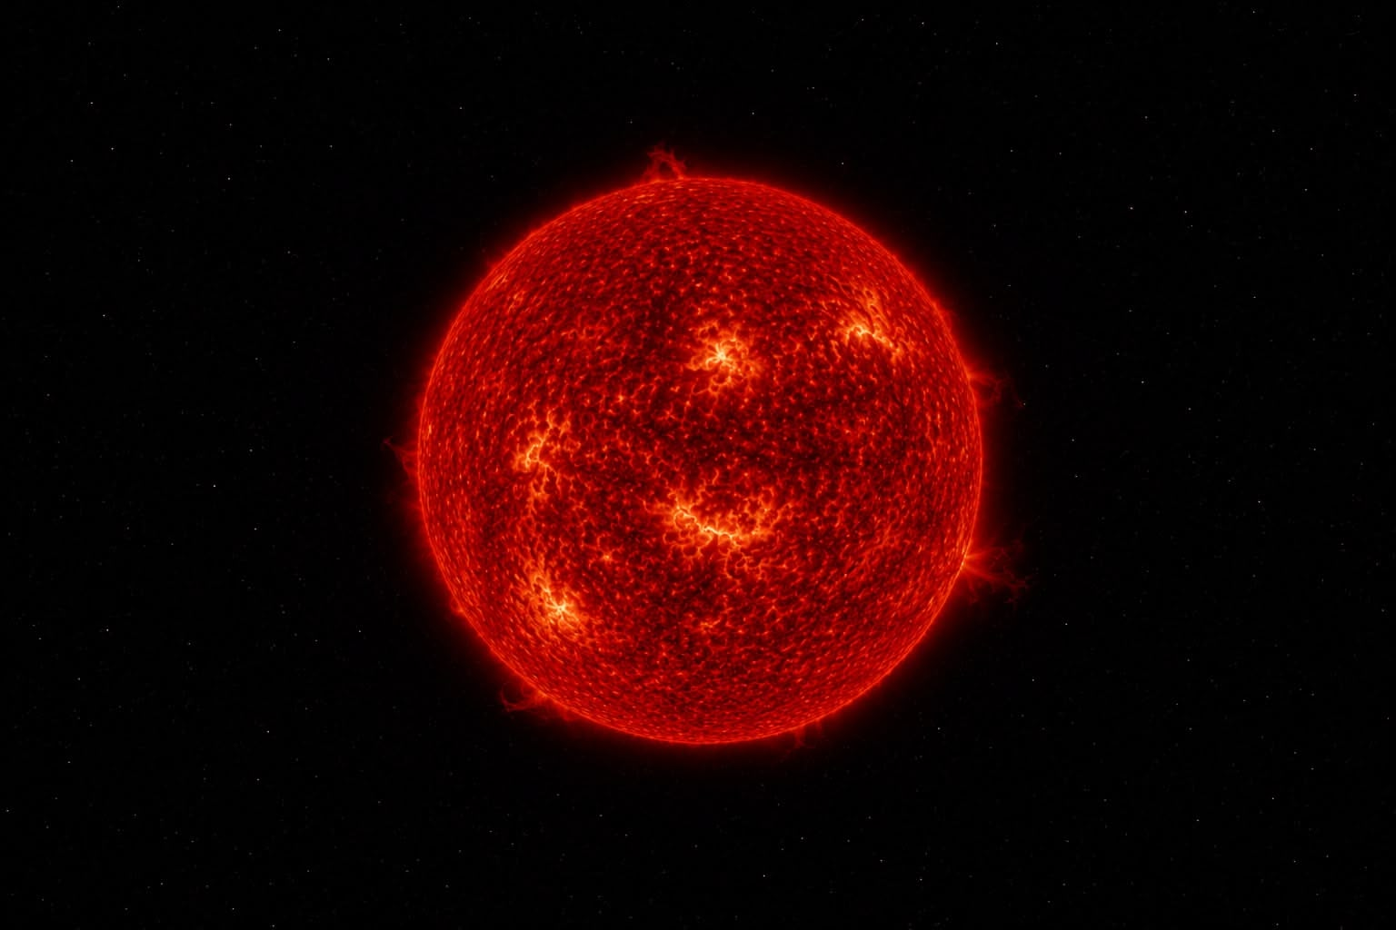
Naine Rouge
La plus petite des étoiles
La plus légère
Peu lumineuse
Temps de vie très long
Les plus nombreuses
Notes:
On observe des naines rouges qui ont le meme age que l’univers
d’apres la théorie, elles peuvent vivre des milliers de milliards d’années
Différence entre observation et modèles théorique

Slide 21
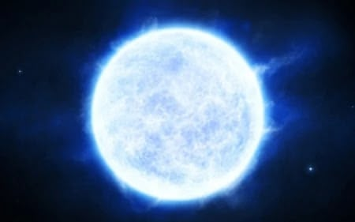
Naine Blanche
Plus petite qu’une naine rouge
Mais très dense
Vue d’artiste

Slide 22
Equilibre de Forces
Gravité
Gravité
Gravité
Notes:
Prendre un ballon

Slide 23
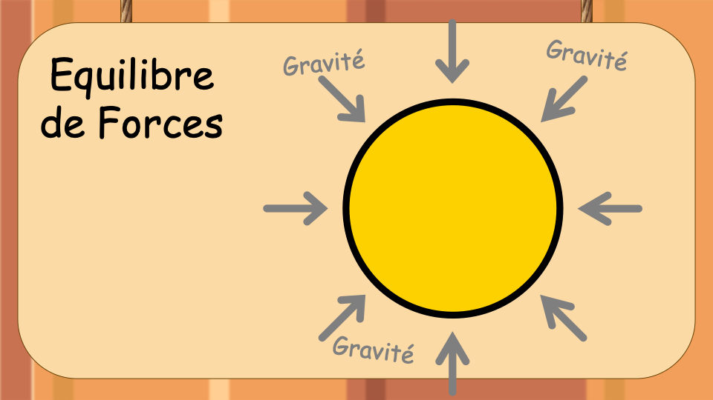
Equilibre de Forces
Gravité
Gravité
Pression
Gravité

Slide 24

Equilibre de Forces
Gravité
Gravité
Pression
Gravité
Notes:
Définir la pression

Slide 25
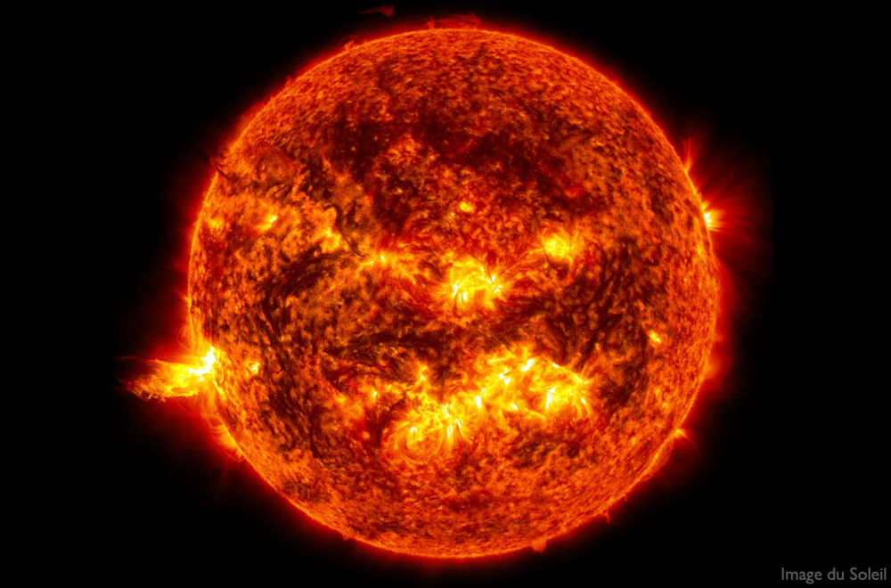
Naine Jaune
- Similaire au Soleil
- De taille moyenne

Slide 26
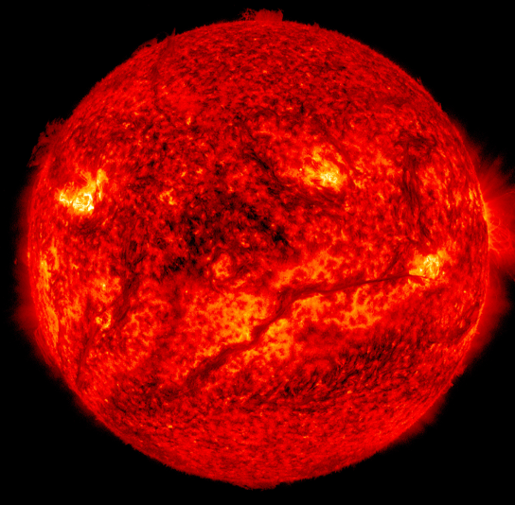
Géante Rouge
- Très grande
- Etoile en fin de vie
- Temps de vie courte
Image de la Nasa retouchée

Slide 27
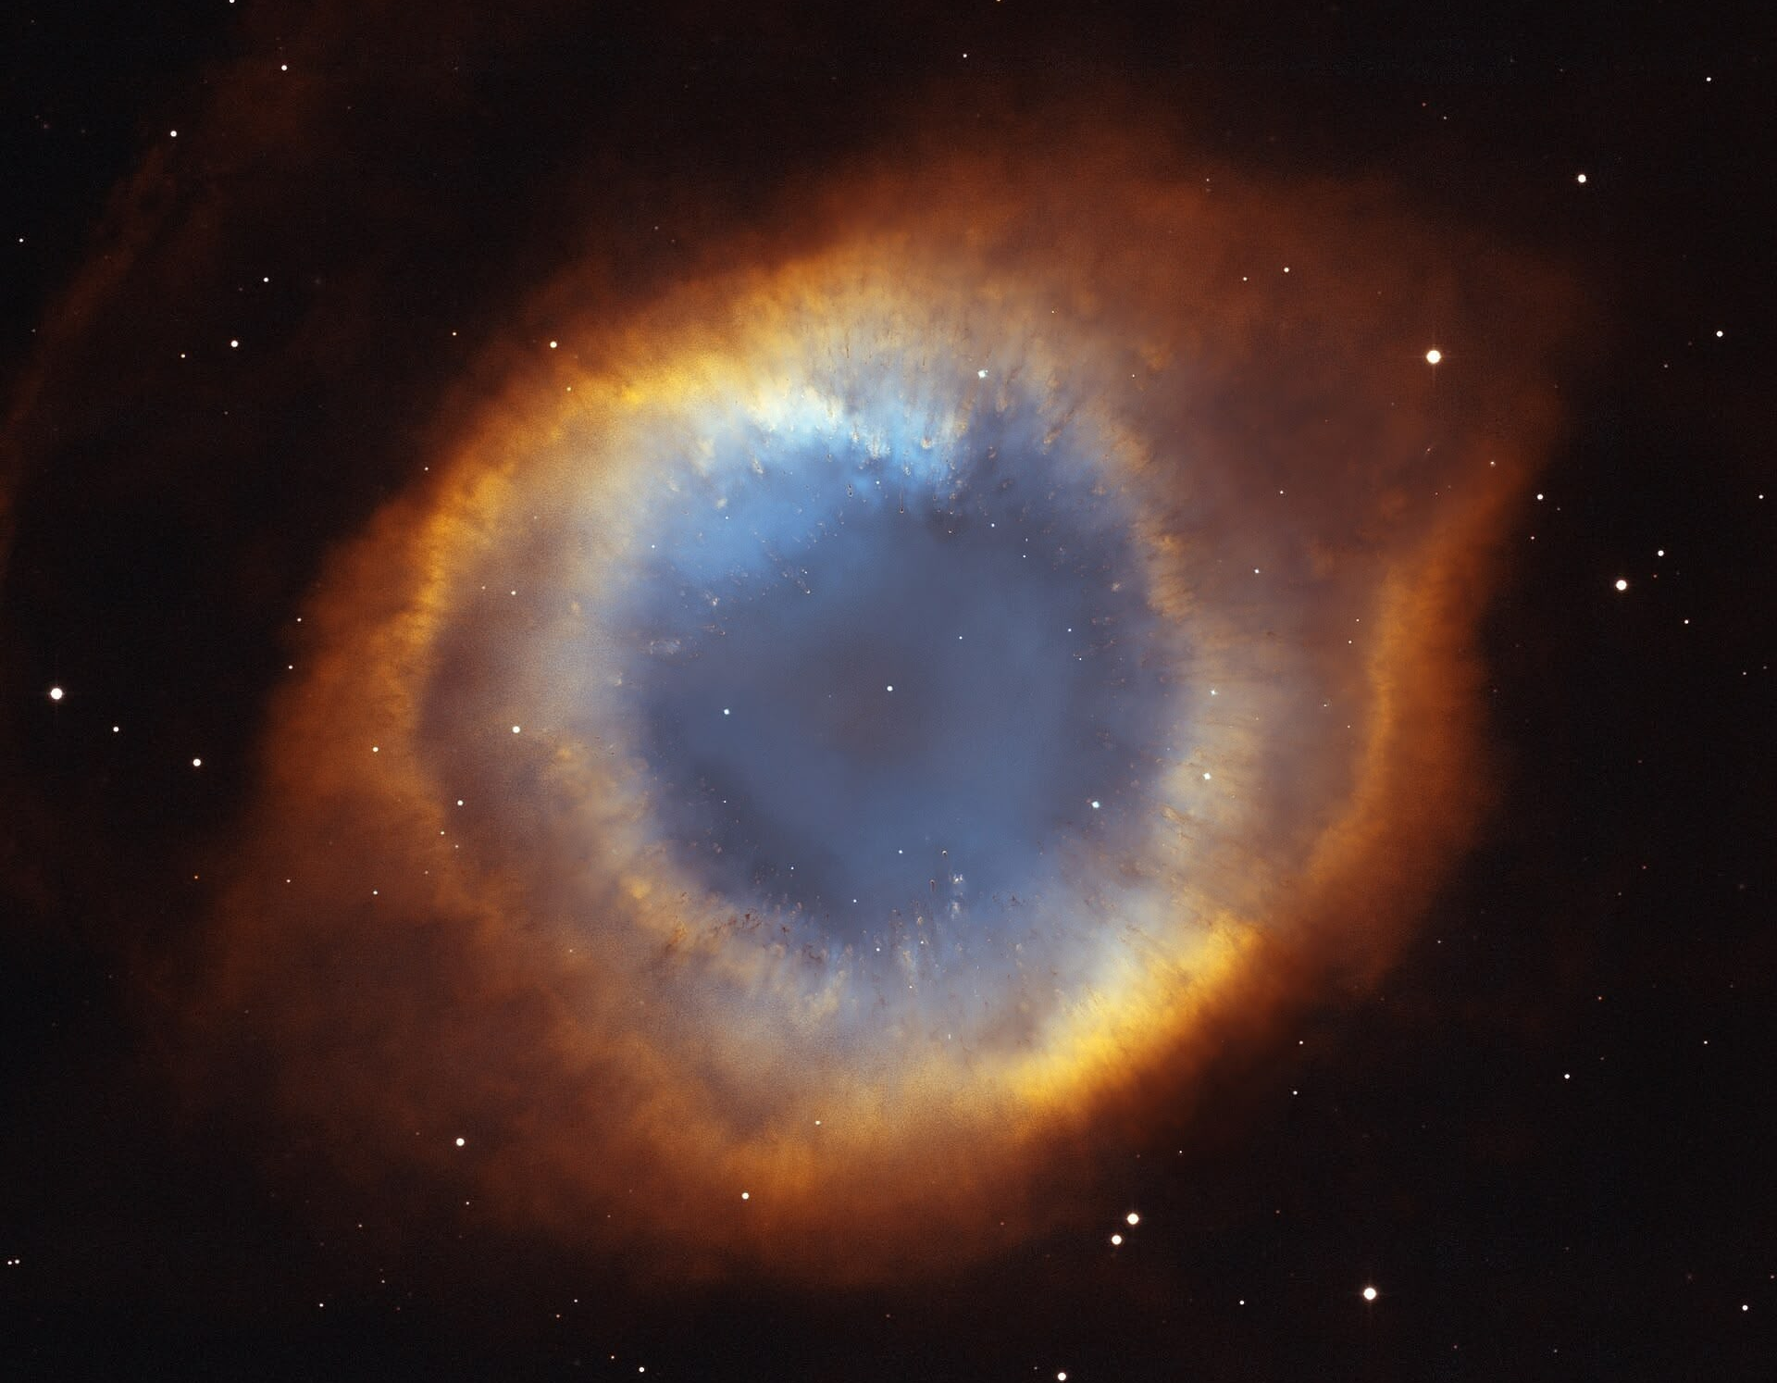
Nébuleuse Planétaire
Nuage de gaz et de particules éjectés par une géante rouge
Nébuleuse de l’Hélice, NASA

Slide 28

Naine Blanche
Plus petite qu’une naine rouge
Mais très dense
Notes:
Dire qu’on retrouve les naines blanches qu’on a déjà vu

Slide 29
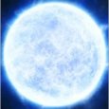

?
+

Slide 30
Noyau
Coquille de fusion
Naine blanche
Zone de convection

Slide 32
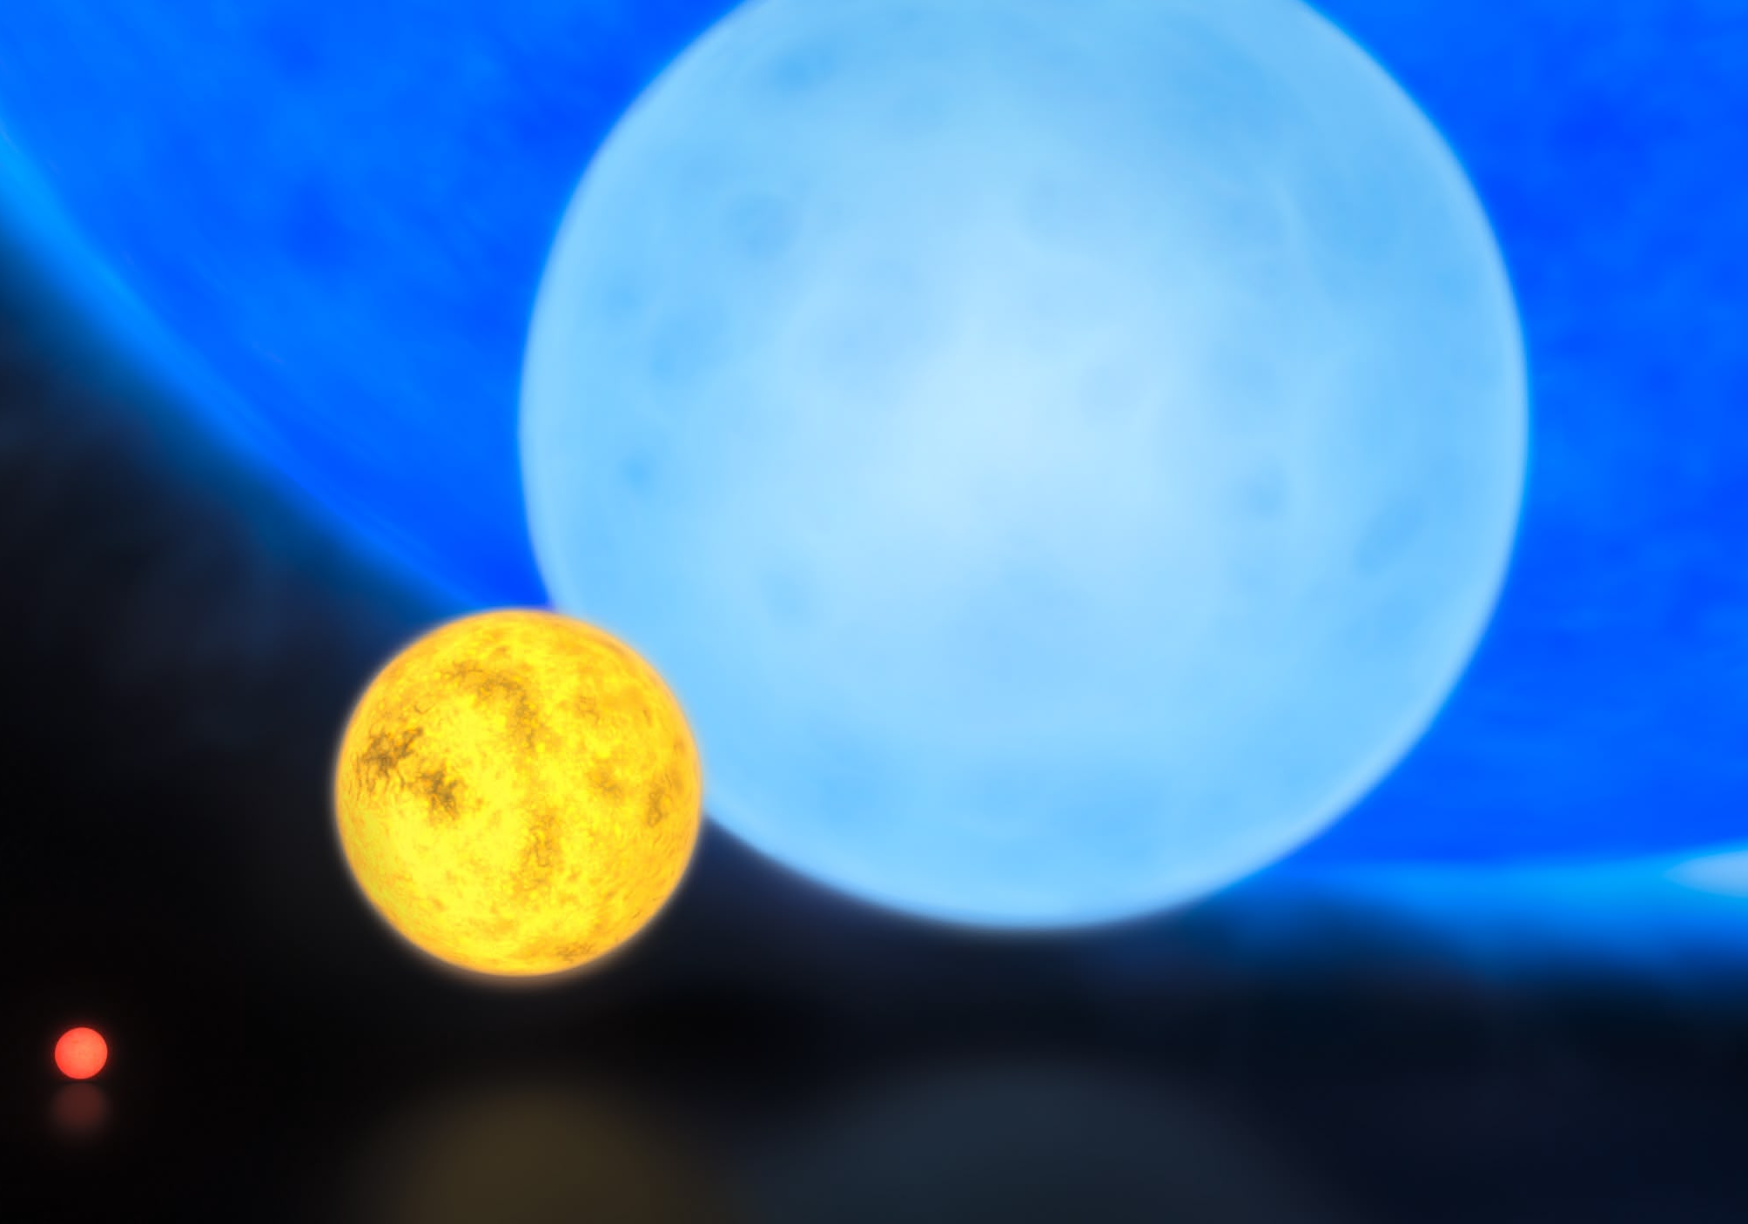
Géante Bleue
Les plus massives
Assez rares
La plus chaude
Temps de vie très court
ESO/M. Kornmesser

Slide 33
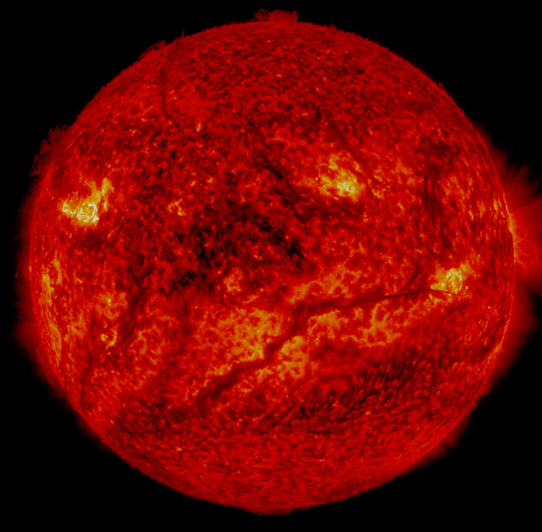
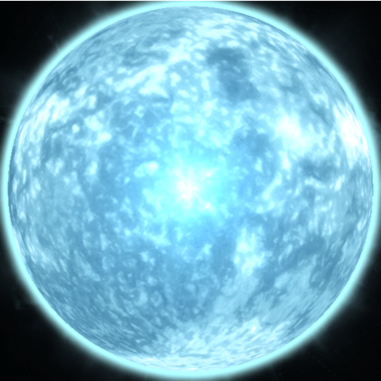
Etoiles Géantes
Notes:
Super géante rouge;, taille a vérifier

Slide 34
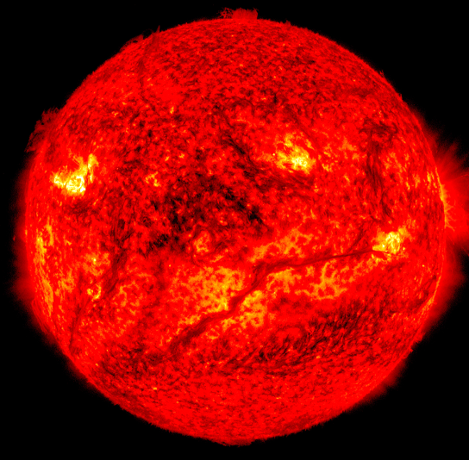
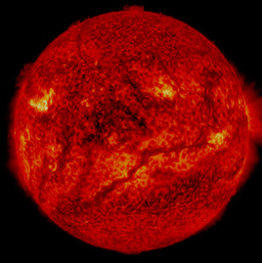

Etoiles Géantes
Supergéante rouge
Les étoiles les
plus grosse
Temps de vie extrêmement
court
Notes:
Super géante rouge;, taille a vérifier

Slide 35
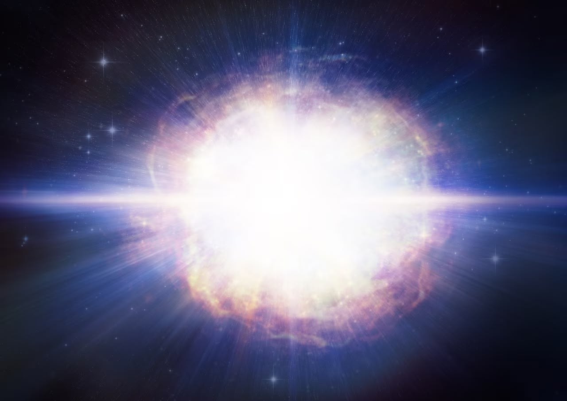
Supernova
Explosion d’une étoile en fin de vie
Dure quelques secondes mais est très lumineuse
Vue d'artiste, Center for Astrophysics Harvard & Smithsonian

Slide 36
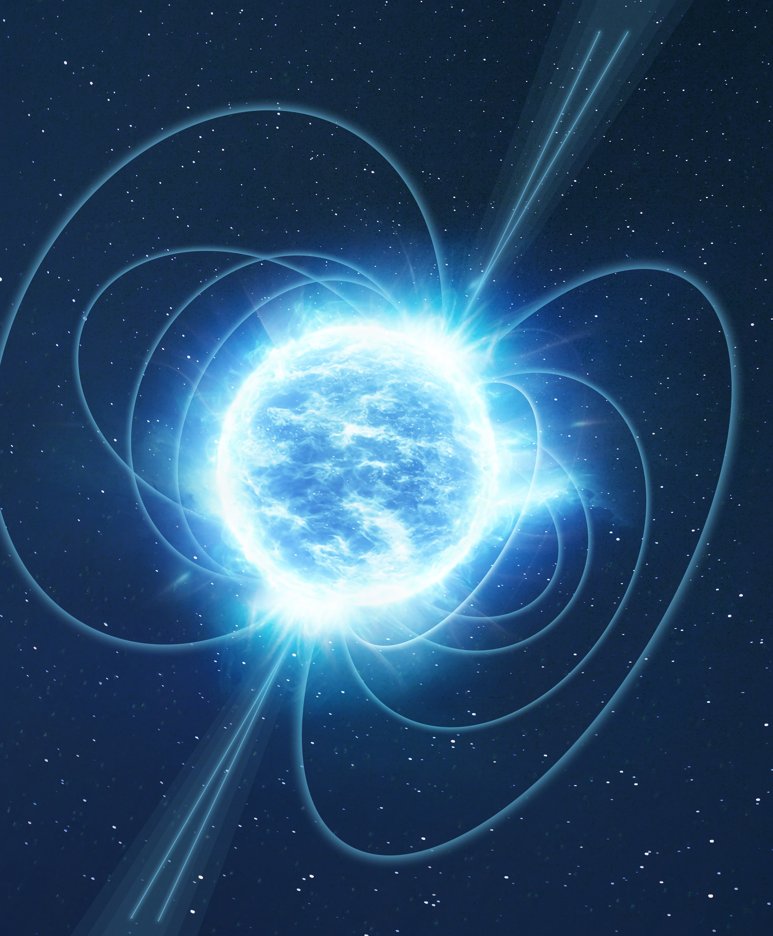
Etoile à Neutron
La plus petites (aussi grosse qu’une ville) et la plus dense

Slide 37



500

Slide 38
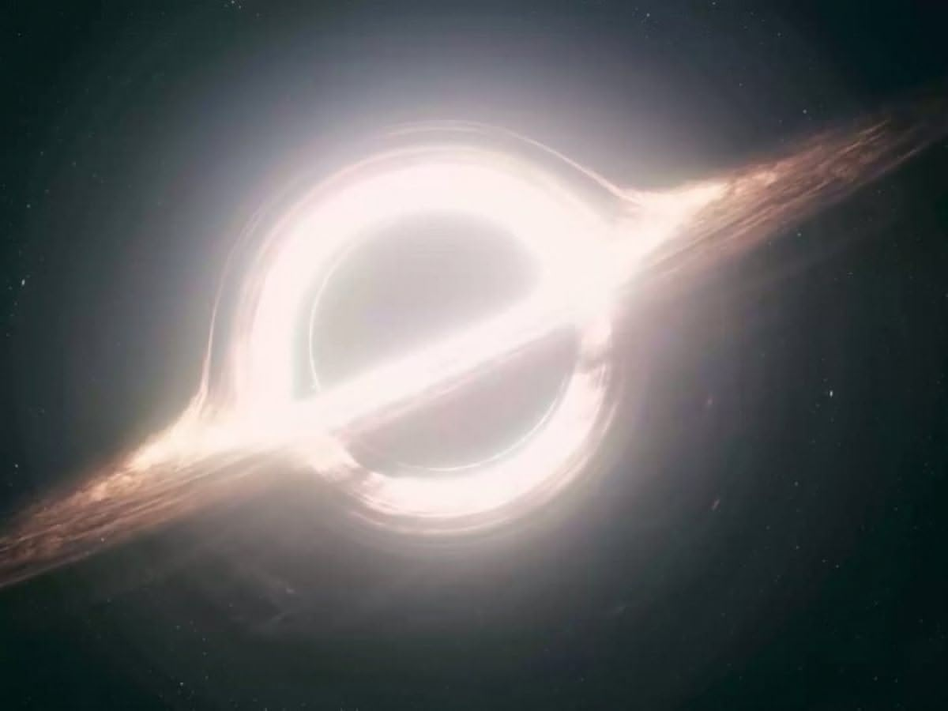
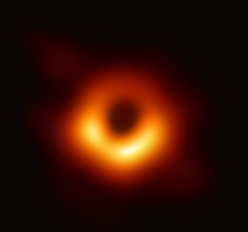
Trou Noir
Disque d'accrétion du trou noir M87
De la National Science Foundation et
l’Event Horizon Telescope
Image du film Interstellar de Christopher Nolan

Slide 39
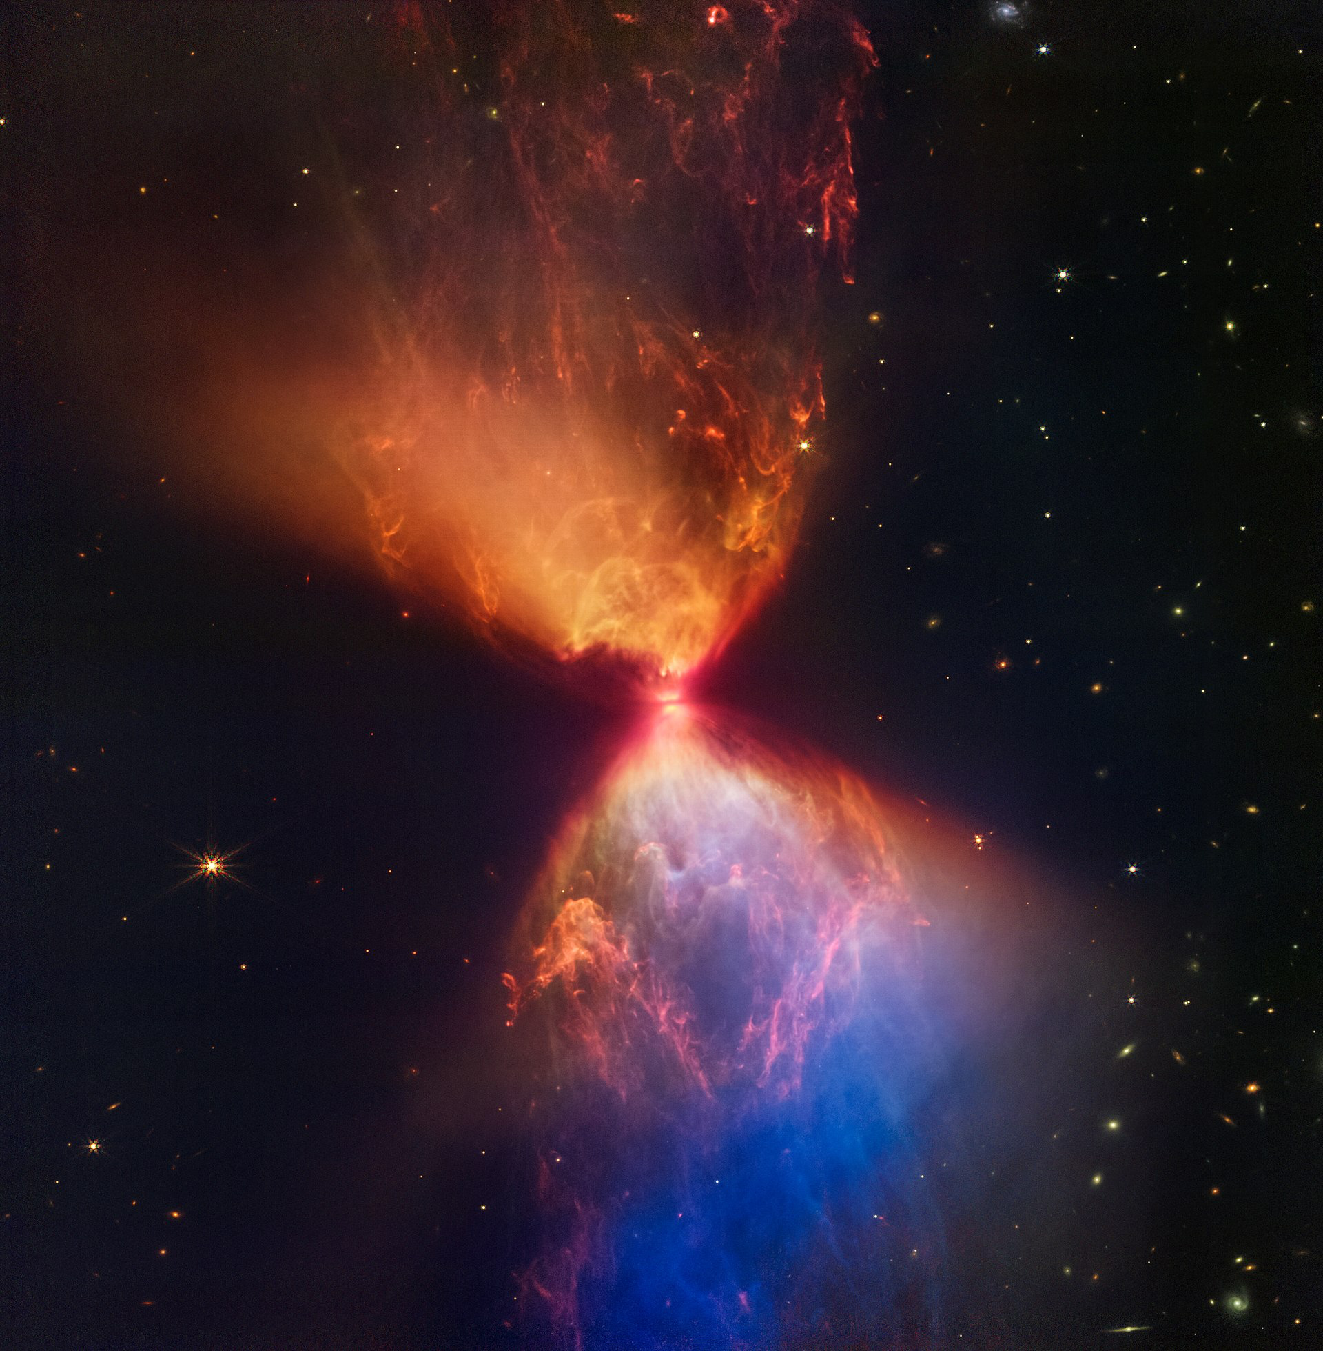
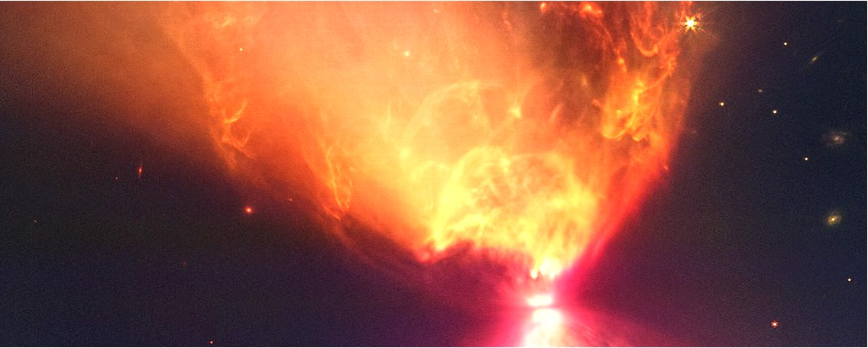
Simulation Stellaire
Image de L1527 IRS,
prise par le télescope spatial James-Webb, NASA

Slide 40
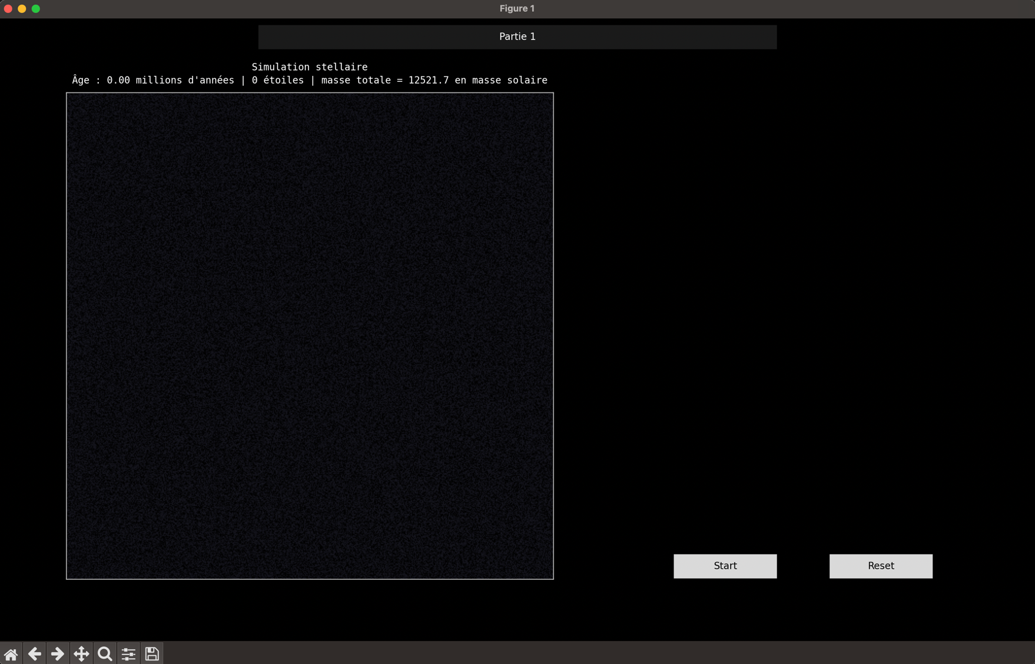
Consignes de la partie 1
NE PAS CLIQUER SUR CE BOUTON
Zone où la simulation se passe
1. Appuyer sur le bouton « Start »
2. Observer ce qui se passe
3. Répondre aux questions suivantes :
- Que peut-on voir au bout 150 millions d’années ?
- Quels types d’étoiles se forment ?
- Combien de temps vivent t’elles ?
4. Utiliser le bouton « Reset » et voir ce qu’il se passe
Des informations apparaitront ici quand la souris et sur une étoile
Recommencer
Lancer / Faire pause

Slide 41
Cliquer sur ce bouton

Slide 42
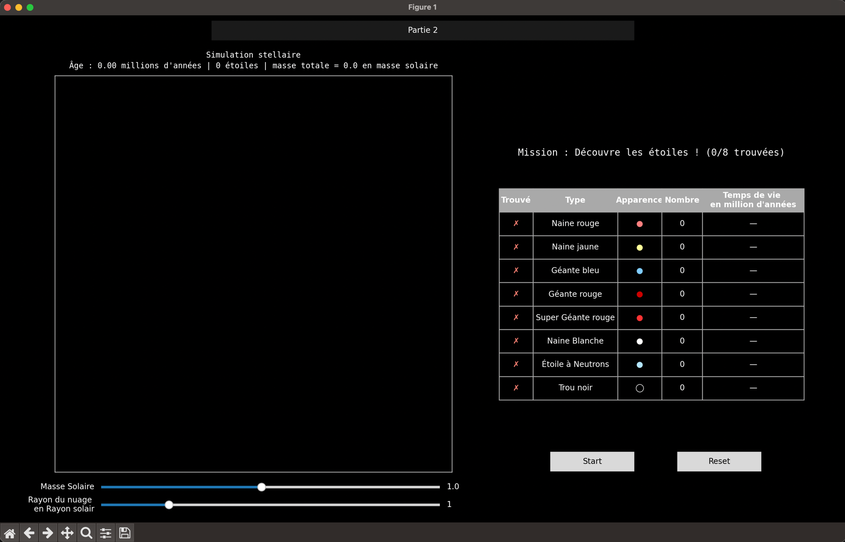
Consignes de la partie 2
Liste des étoiles découvertes mise à jour automatiquement !
Zone où la simulation se passe
Maintenant, vous pouvez cliquer pour ajouter des nuages de gaz
Cliquer dans le grand carré pour faire apparaitre des nuages de gaz
2. Utiliser les curseurs pour faire apparaître :
- une naine jaune
- une géante bleue
Que se passe-t-il à la mort d’une géante bleue ?
3. Remplir le tableau à droite en faisant apparaître tous les types d’étoiles
Ajuster la masse et la taille de la masse ajoutée
Bonus : Créer le plus gros trou noir possible
Recommencer
Lancer / Faire pause

Slide 43
Indices
Liste des étoiles découvertes mise à jour automatiquement !
Zone où la simulation se passe
Maintenant, vous pouvez cliquer pour ajouter des nuages de gaz
Ce sont les géantes bleues les moins grosses qui deviennent des étoiles à neutron.
Les naines rouges sont les étoiles les plus petites et les moins massives
Pour obtenir une géante rouge, il faut qu’une naine jaune meurt
Ajuster la masse et la taille de la masse ajoutée
Recommencer
Lancer / Faire pause

Slide 44
Schéma de la vie d’une Etoile
2
4
3
7
1
10
5
6
9
8
11
Schéma

Slide 45
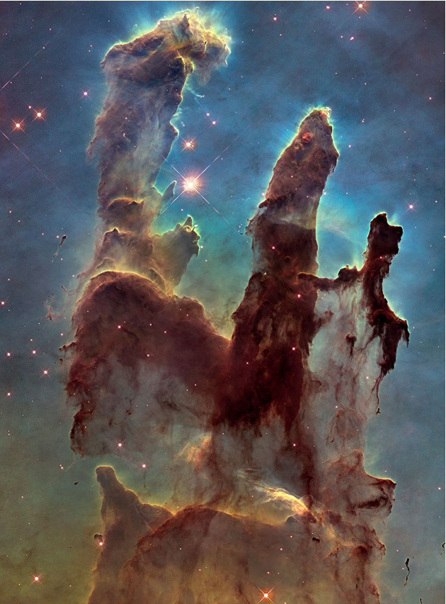
Nébuleuse

Slide 46
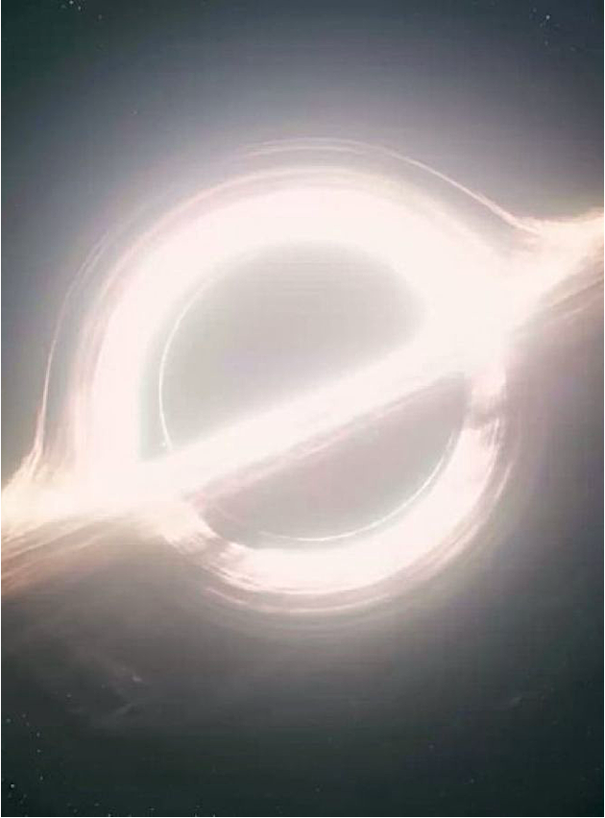
Trou noir

Slide 47
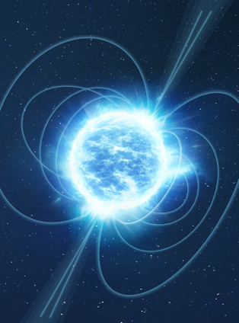
Etoile à neutrons

Slide 48
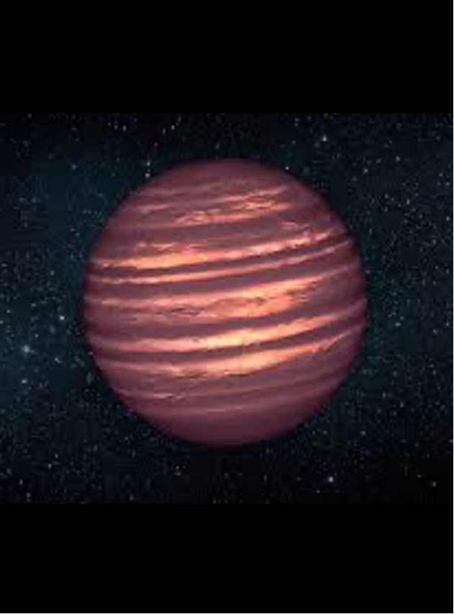
Naine brune

Slide 49
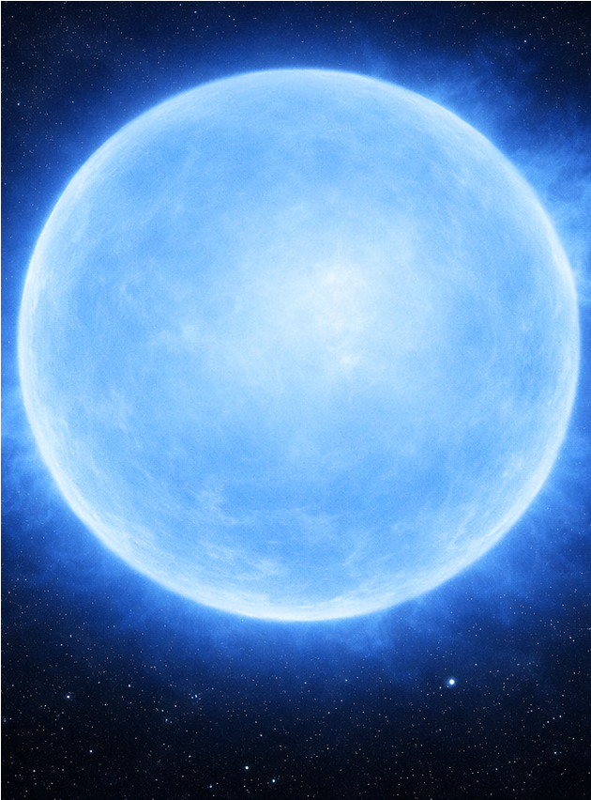
Géante bleue

Slide 50
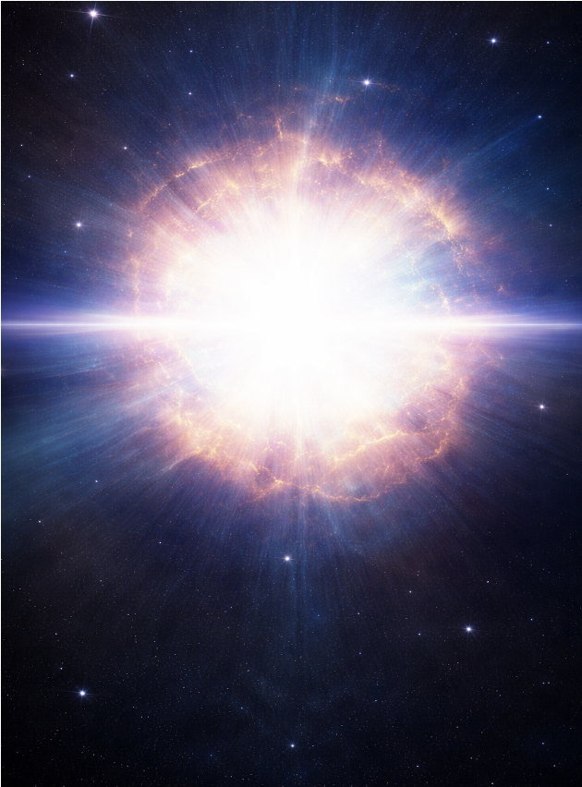
Supernova

Slide 51
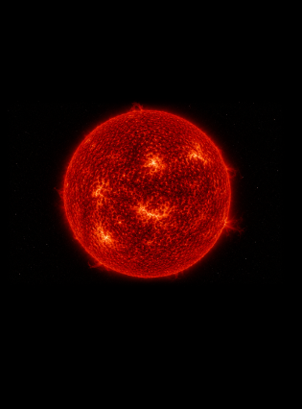
Naine rouge

Slide 52
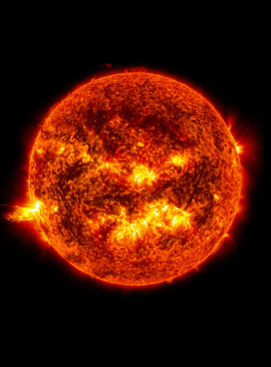
Naine jaune

Slide 53
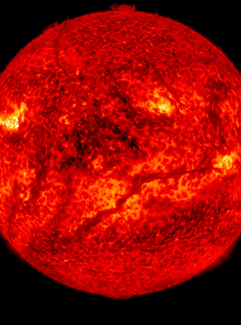
Géante rouge

Slide 54
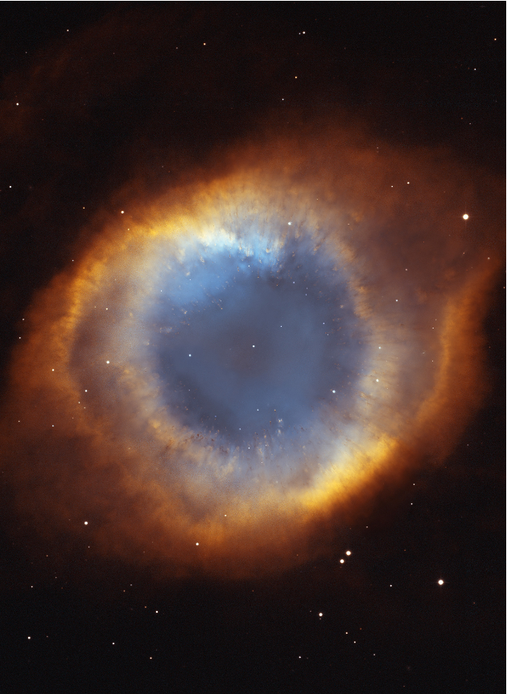
Nébuleuse planétaire

Slide 55
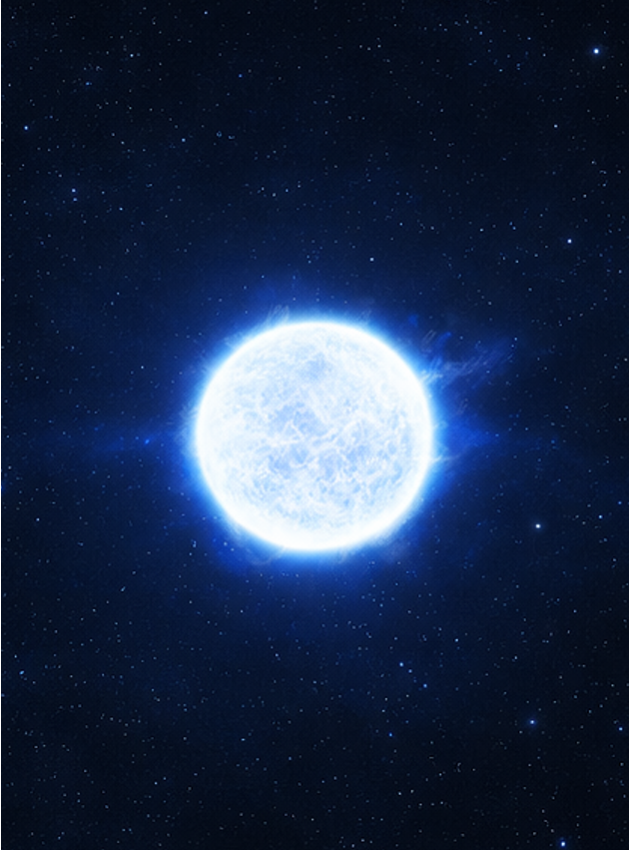
Naine blanche

Slide 56
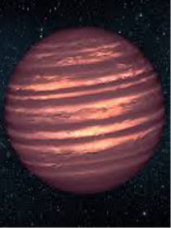
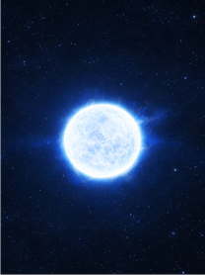

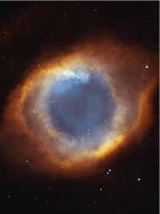

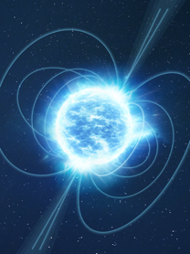

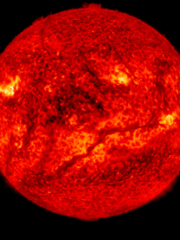
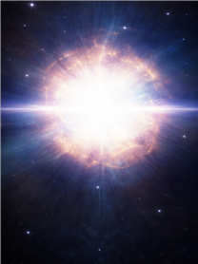


Schéma de la vie d’une Etoile
Naine brune
Naine blanche
Naine rouge
Nébuleuse planétaire
Nébuleuse
Etoile à neutrons
Naine jaune
Géante rouge
Supernova
Géante bleue
Trou noir

